Slide 1
Final Project
Super Auction
-Team HOT6-

Slide 2
Final Project
Super Auction
-Team HOT6-
팀장 김상협
팀원 이규호, 김규전,
김남철, 김종성,
정서영

Slide 3
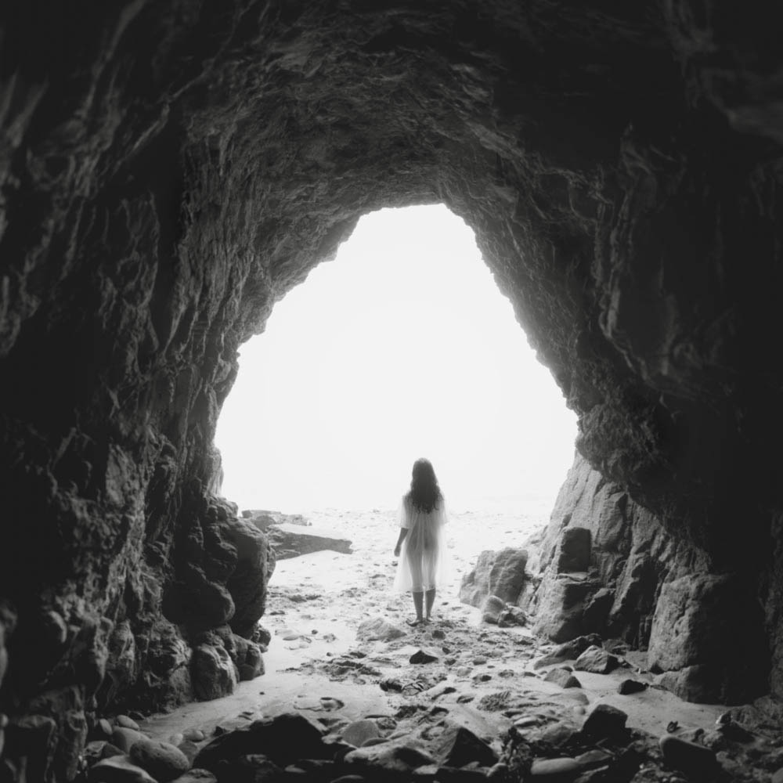
INDEX
프로젝트 소개
개발환경
벤치마킹 홈페이지
프로젝트 일정 & 지시서
유스케이스 다이어그램
DB설계
시연
개발후기

Slide 4
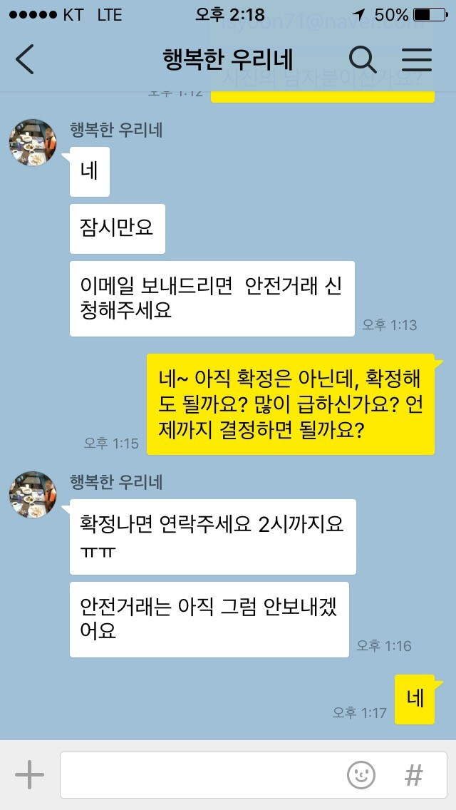
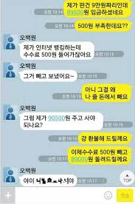
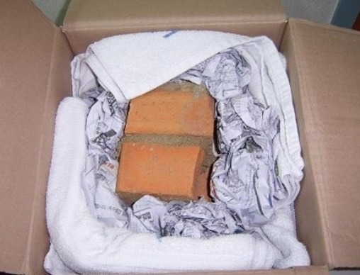
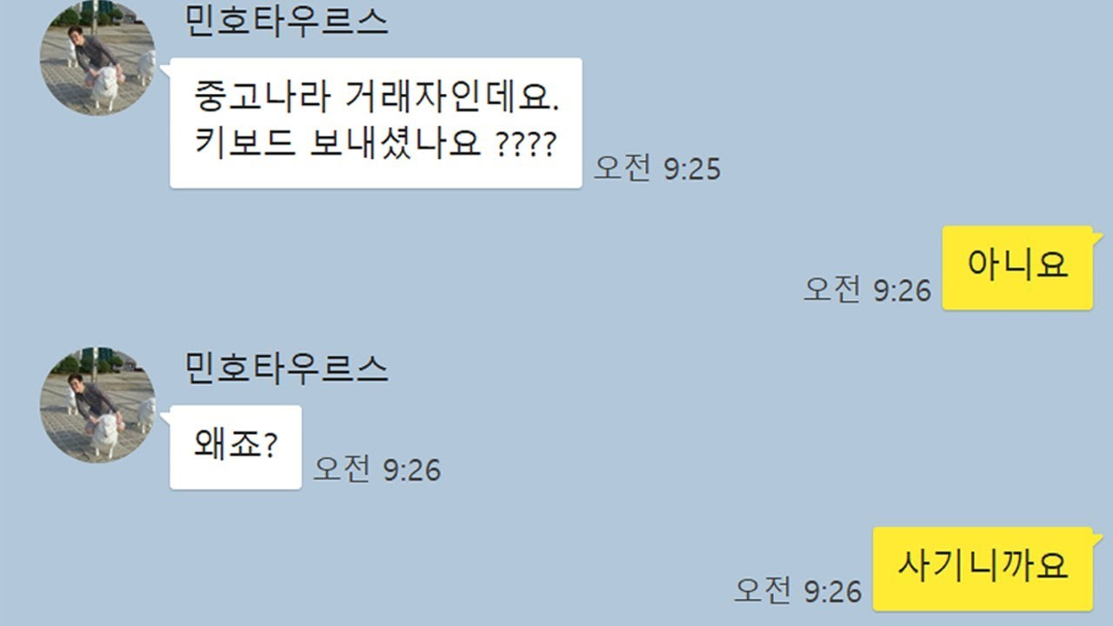
프로젝트 소개
01
About This Project
신뢰할 수 없는 거래자,
신뢰할 수 없는 판매자 들….

Slide 5

프로젝트 소개
01
About This Project
거래에 중요한 신뢰!
신뢰할 만한 판매자와 신뢰할 수 있는 구매자의 거래하는
공간을 만들고 싶었습니다…

Slide 6





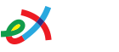






개발환경
02
Development Environment
Programming Language
Development Tools
JDK 1.8 SE
P
T
S
D
Ver 8.0
11g Standard Express Edition
Web Application Sever
Database

Slide 7
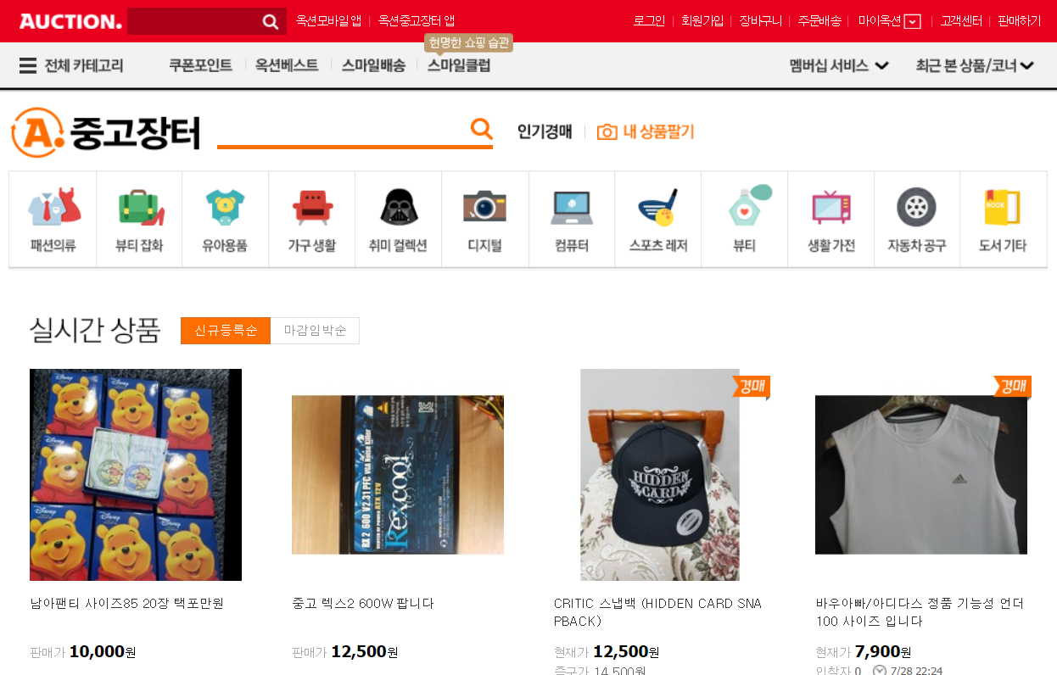

벤치마킹 홈페이지
03
Benchmark Hompage
옥션 중고장터
(used.auction.co.kr)

Slide 8
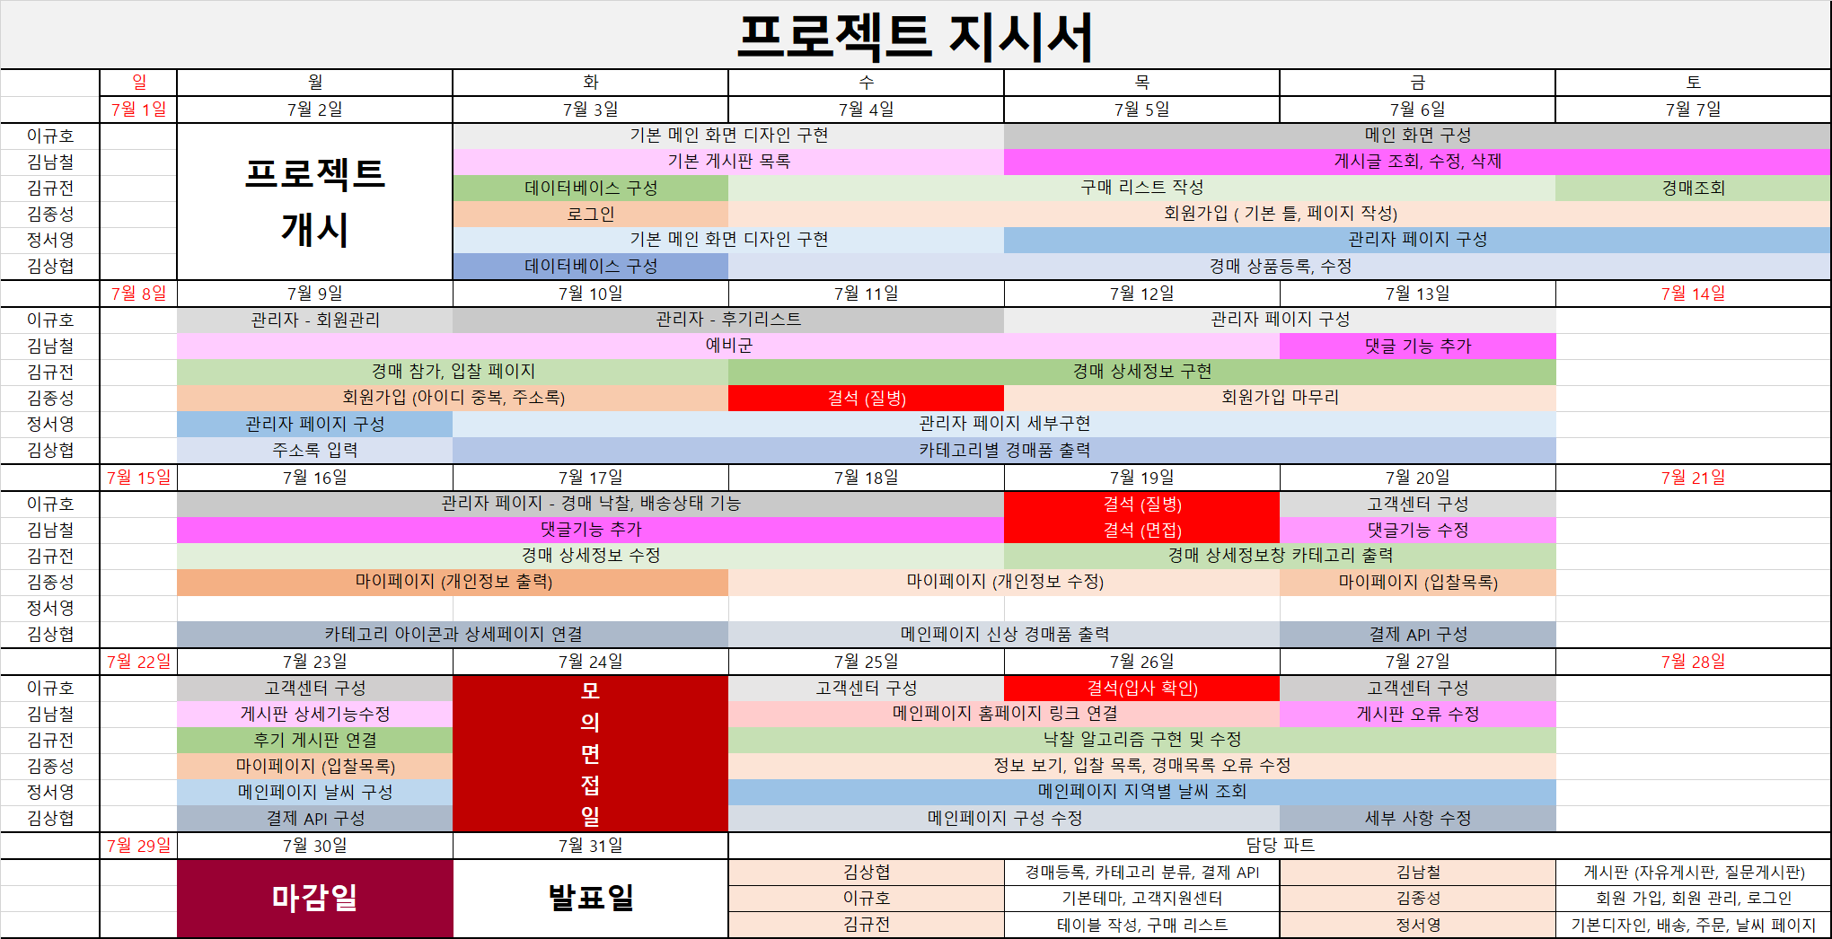
프로젝트 일정 & 지시서
04
Project Schedule & Directions

Slide 9
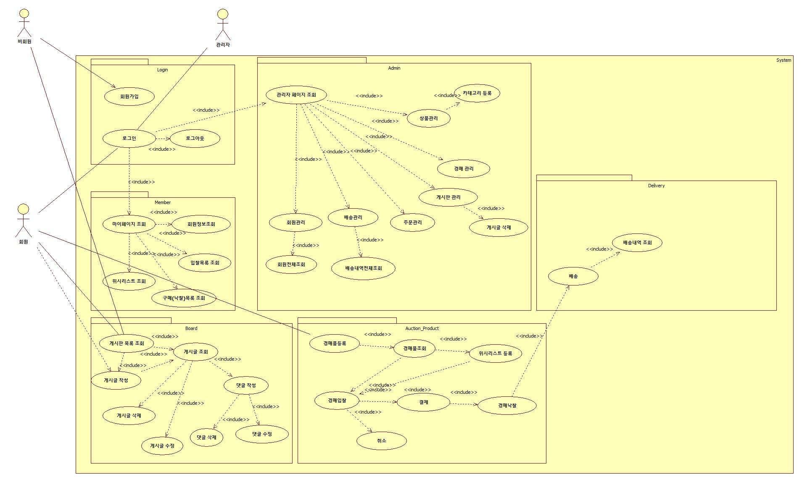
유스케이스 다이어그램
05
Use Case Diagram

Slide 10
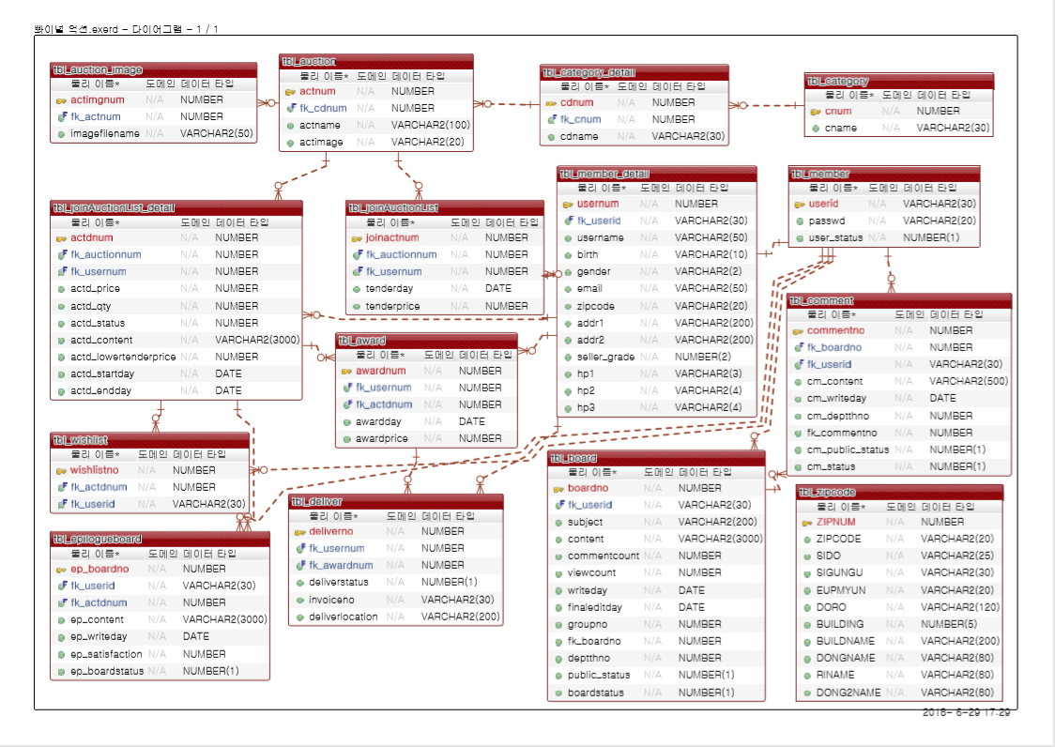
데이터베이스 설계 (물리)
06
Database Modeling (Physical)

Slide 11
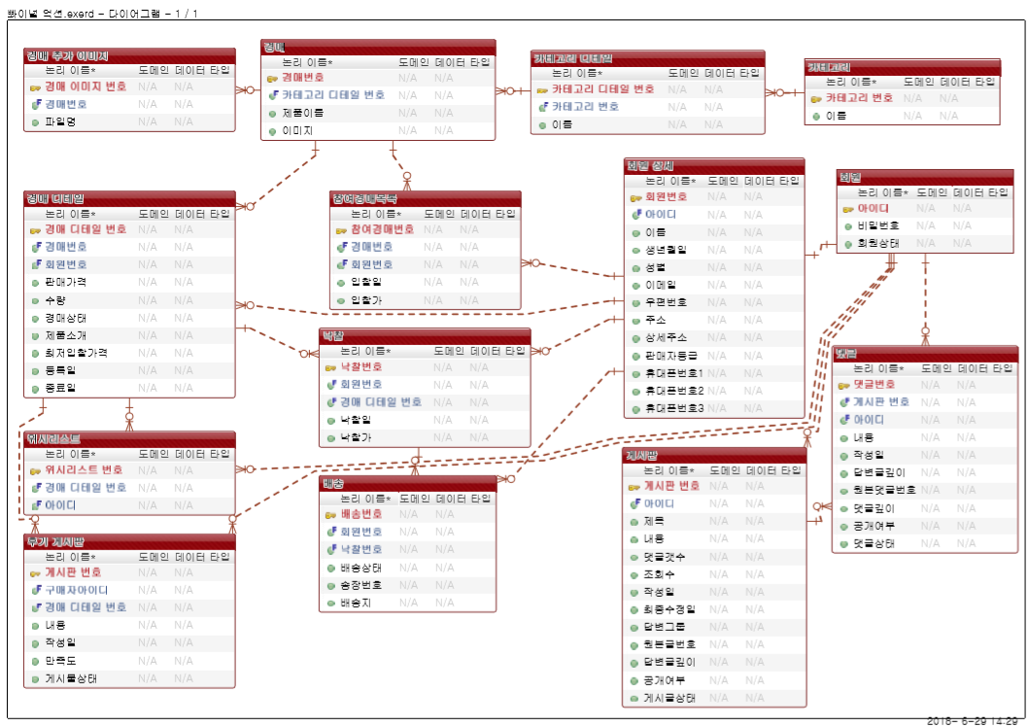
데이터베이스 설계 (논리)
06
Database Modeling (Logical)

Slide 12
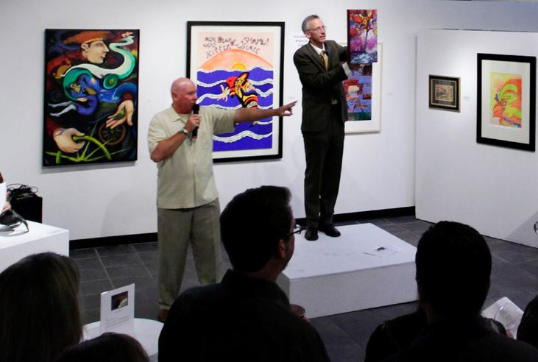
시연
07
Exhibition

Slide 13
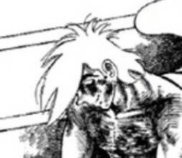
개발 후기
07
Development Epilogue
팀장 : 김상협
두번째 프로젝트를 진행하면서 여러면에서 아쉬운 면은 있었습니다만, 세미 프로젝트 보다 조원들과 원활한 소통이 되는 프로젝트가 되었습니다. 결제 API로 매일 골머리를 썩는 일이 많았지만, 그 덕에 배운 점이 많은 좋은 기회였습니다.
이규호
세미 때 와는 다르게 View단을 먼저 찾아 기술구현만 집중할 수 있어서 편했습니다. 특히, 테이블의 경우 페이징처리와 검색, 정렬 기능이 있는 테이블을 찾을 수 있었어서 더욱 편했습니다. 또한, 체계적인 업무분담으로 빠른 일처리를 할 수 있었습니다.
김규전
팀원들이 열심히 기능을 구현해 준 덕분에 제 기능을 구현할 수 있었고 막히는 것이 있을 때
서로 도와주어서 해결할 수 있었습니다. 팀원들에게 감사드립니다. 또한 깃 허브를 사용해서 구현된 기능을 프로젝트에 바로 적용할 수 있어서 편했습니다.

Slide 14


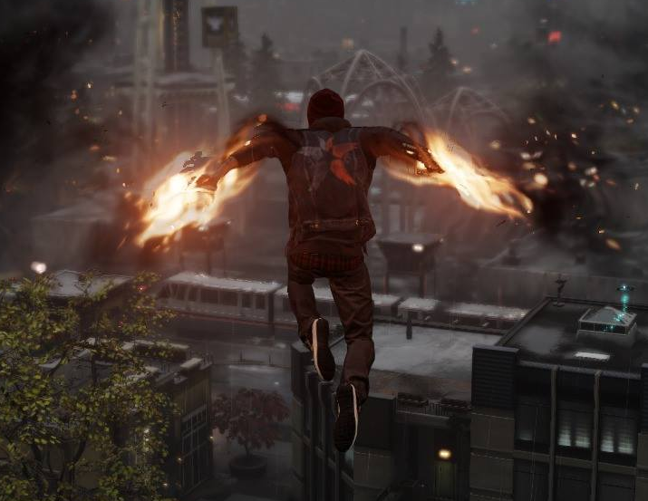
개발 후기
07
Development Epilogue
김남철
프로젝트를 시작했을 때 프런트를 어떻게 만들어야 할까 고민했습니다. 하지만 적용하기에 알맞은 부트스트랩을 찾았기 때문에 기술에 집중할 수 있었습니다. 그리고 세미 프로젝트와는 다르게 각자 맞은 업무 분담과 GitHub의 사용으로 훨씬 수월하게 진행할 수 있었습니다.
김종성
파이널 프로젝트를 진행하면서 세미프로젝트때와는 다른 것을 많이 느꼈습니다. 우선 시간적 여유의 차이가 많이 있었지만, 그것과는 별개로 팀원들간의 소통이 세미프로젝트와 다르게 원활하게 이루어 졌고, 기능상의 문제가 있어도 서로 도우면서 해결해 나갔기 때문에 큰 어려움은 없었습니다.
정서영
세미땐 사용자가 이용하는 단을 만졌었는데, 파이널에서 어드민 페이지를 만들면서
많은 시간을 투자하면서 어떻게 구현되는 것인지 보람찼던 것 같습니다.
각자 맞은 업무 분담과 GitHub의 사용으로 훨씬 수월하게 진행할 수 있었습니다.

Slide 15
Das Ende
Thank You…
Q &A?

